Slide 1




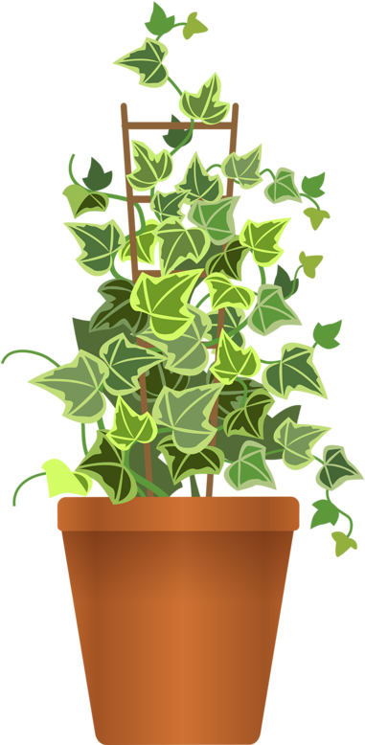

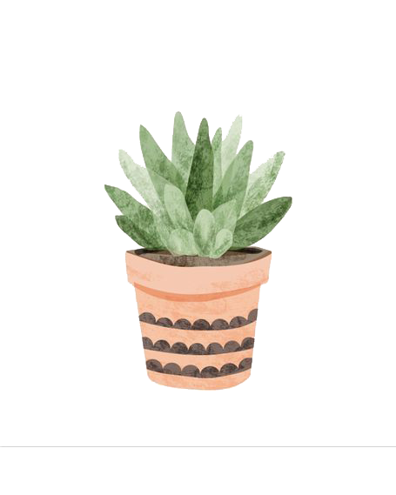
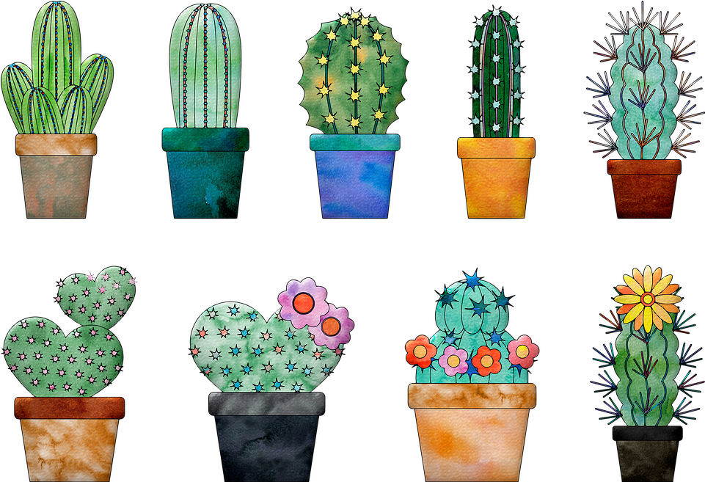

Nhiệt
KHOA HỌC 4
Nhiệt
CẦN CHO SỰ SỐNG

Slide 2

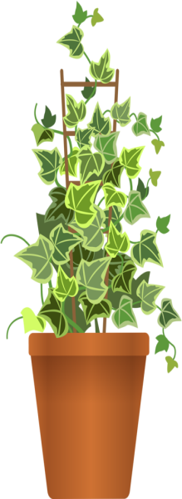



Khởi
Động

Slide 3
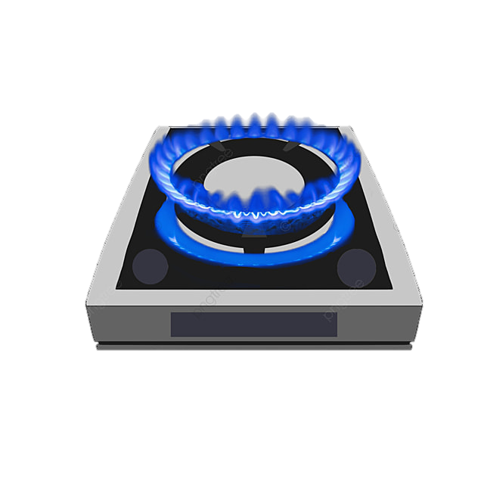



Hãy kể tên một số nguồn nhiệt mà em biết

Slide 4
Khám
Phá

Slide 5
HĐ1 : Tìm hiểu một số loài động vật và thực vật ở xứ nóng và xứ lạnh

Slide 6


Ai nhanh Ai đúng
Các hãy xem các hình ảnh về các loài thực vật và động vật. Hãy đoán xem các loài động vật và thực vật này ở xứ lạnh hay xứ nóng nhé !

Slide 7
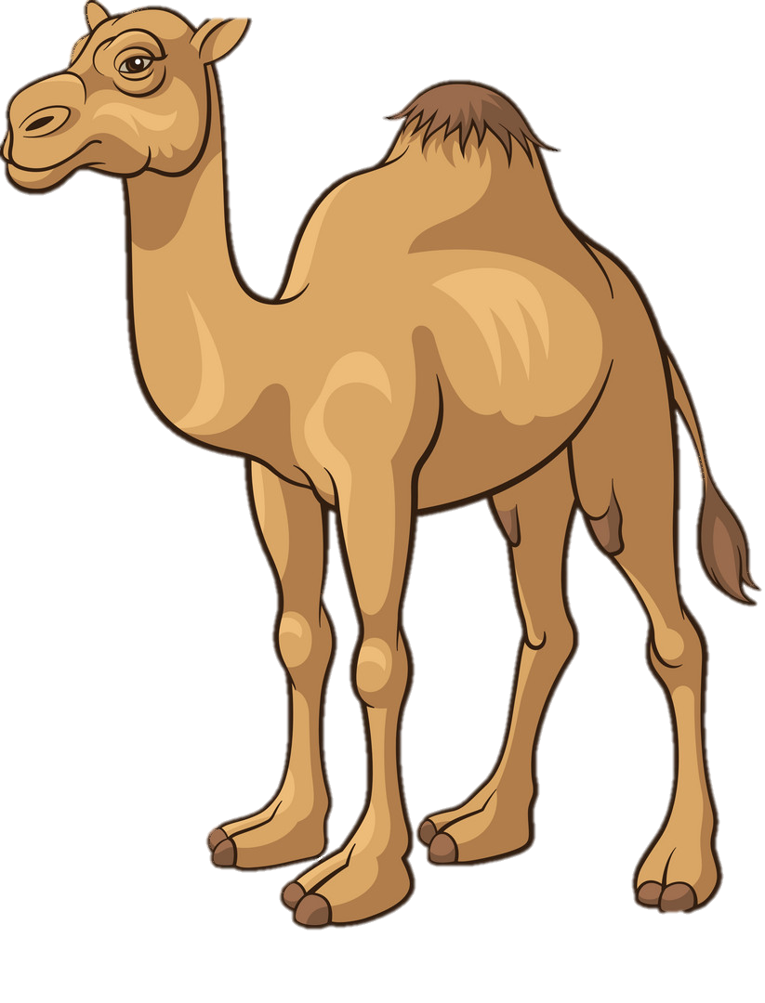
Xứ nóng

Slide 8
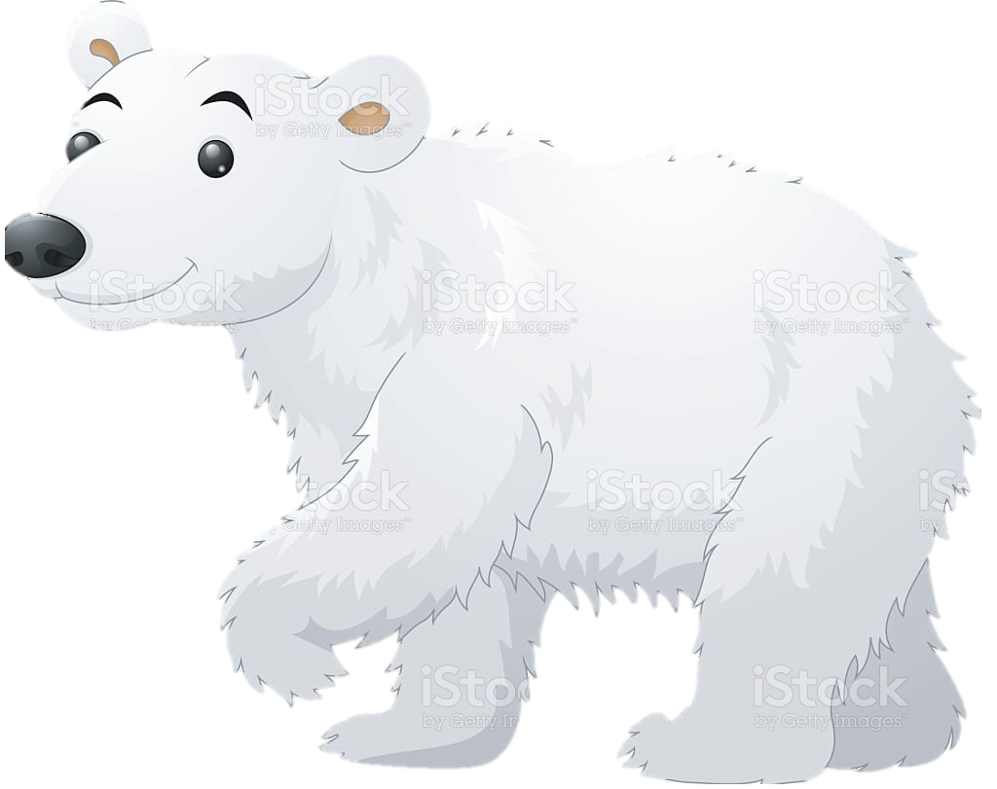
Xứ lạnh

Slide 9
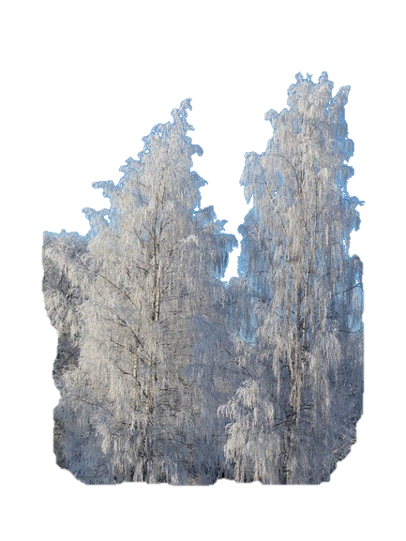
Xứ lạnh

Slide 10
Xứ nóng

Slide 11

Xứ lạnh

Slide 12
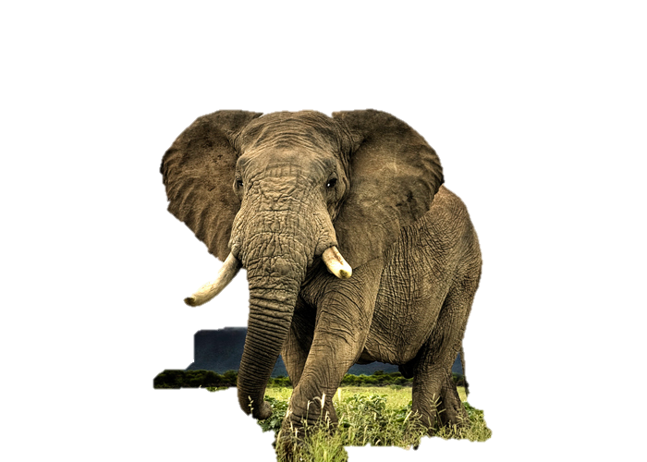
Xứ nóng

Slide 13
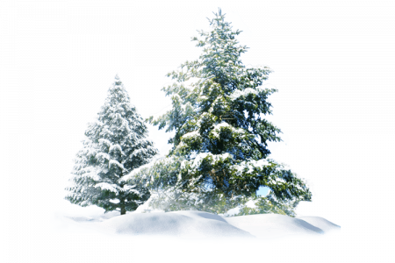
Xứ lạnh

Slide 14
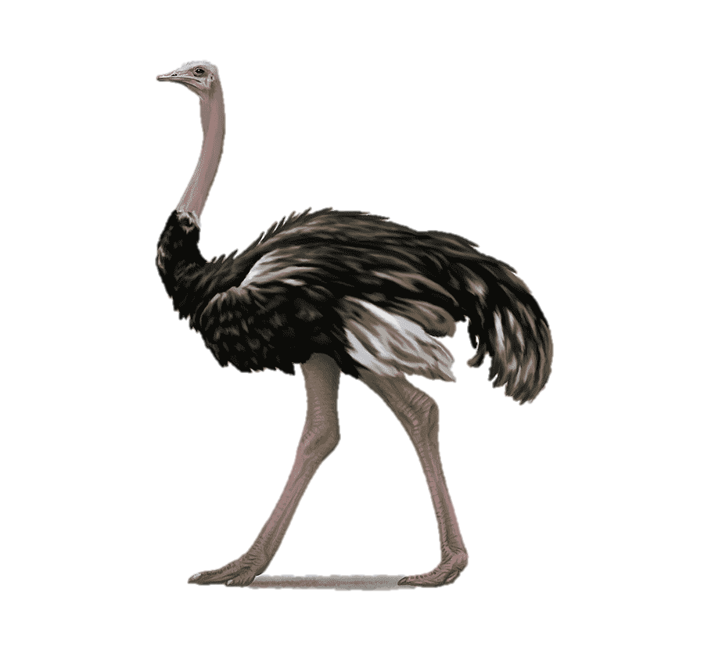
Xứ nóng

Slide 15
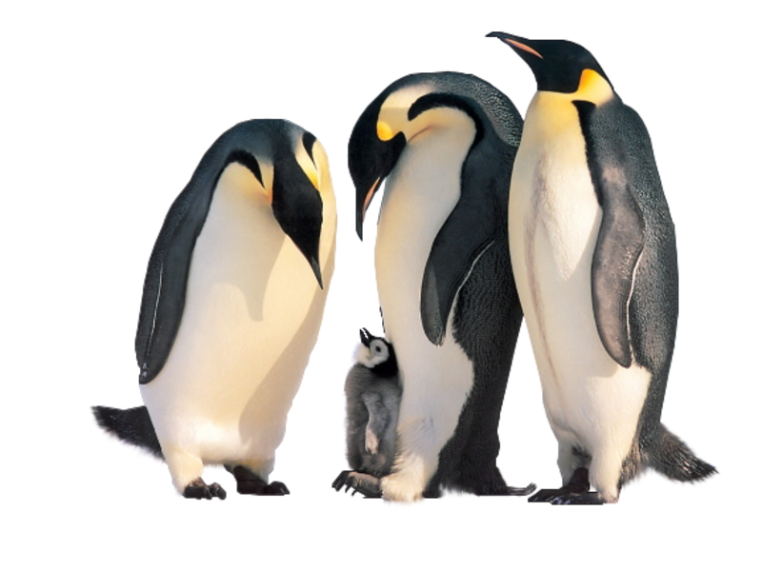
Xứ lạnh

Slide 16
Ngoài những động vật kể trên , em còn biết các loài động vật hay thực vật ở xứ nóng hay xứ lạnh nào khác không ?

Slide 17
HĐ2 : Vai trò của nhiệt

Slide 18
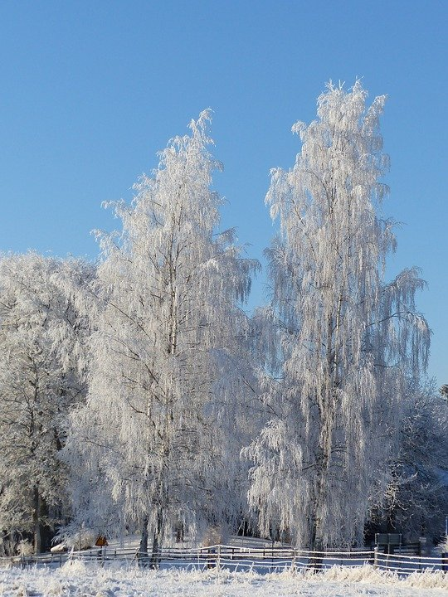
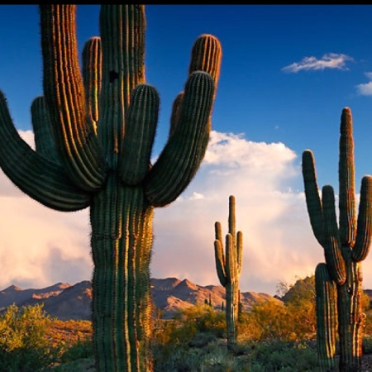
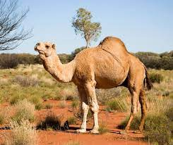
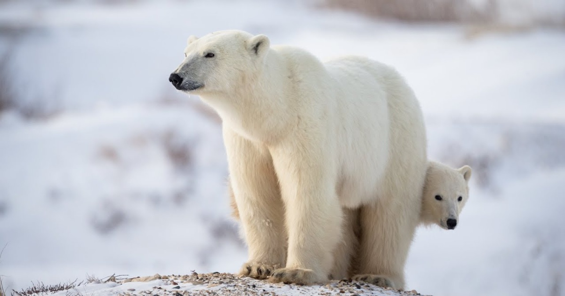
Hãy quan sát tranh và cho biết các loài động vật, thực vật có đặc điểm gì để thích nghi với môi trường sống

Slide 19
“Lạc đà ”
Cái bướu để dự trữ nước. Bàn chân rất nhỏ giúp cho việc di chuyển nhẹ nhàng và nhanh hơn

Slide 20
“gấu bắc cực ”
Bộ lông dày để giữ nhiệt
Bộ lông trắng để đánh lừa kẻ thù
và con mồi .

Slide 21
“cây xương rồng”
Lá biến thành gai để giữ nước

Slide 22
“cây bạch dương”
Cây đã rụng hết lá. Điều này giúp cho cây tránh được sự mất nước vào mùa đông.

Slide 23
Vai trò của nhiệt
Nhiệt độ có ảnh hưởng đến sự lớn lên, sinh sản và phân bố của động vật, thực vật. Mỗi loại động vật, thực vật có nhu cầu về nhiệt độ thích hợp. Nếu phải sống trong những điều kiện nhiệt độ không thích hợp mà cơ thể không tự điều chỉnh được hoặc không có những biện pháp nhân tạo để khắc phục, mọi sinh vật sẽ chết, kể cả con người.

Slide 24
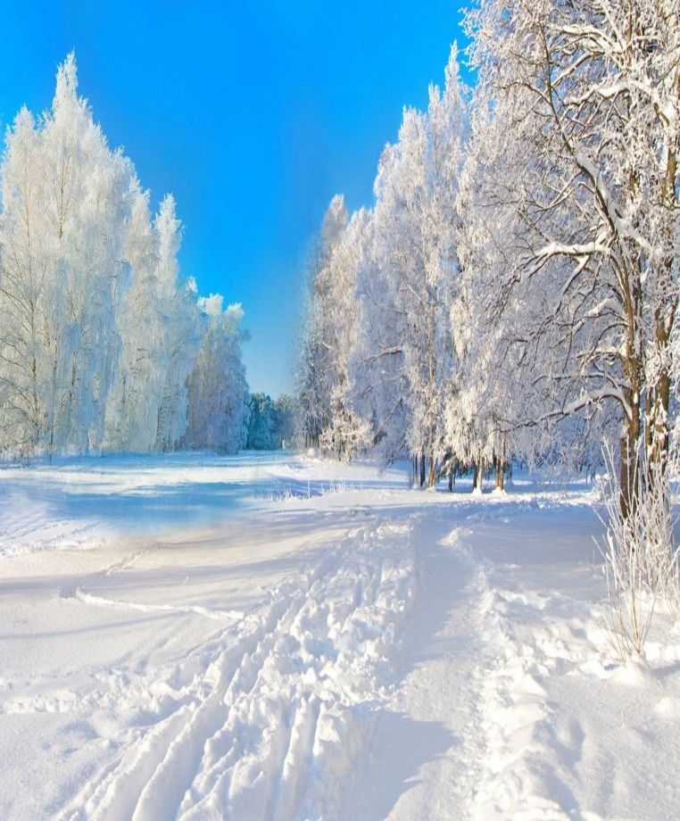
“sẽ ra sao nếu trái đất không được mặt trời sưởi ấm ?”
Nếu Trái Đất không được Mặt Trời sưởi ấm, gió sẽ ngừng thổi.Trái Đất sẽ trở nên lạnh giá. Khi đó, nước trên Trái Đất sẽ ngừng chảy và đóng băng, sẽ không có mưa.Trái Đất sẽ trở thành một hành tinh chết, không có sự sống.

Slide 25
HĐ3 : Cách chống nóng, chống rét cho người, động vật, thực vật

Slide 26
Các cách chống rét
 | Biện pháp
Người | - Sưởi ấm, ở nơi kín gió, ăn nhiều chất bột đường, mặc quần áo ấm, luôn đi giày, tất, đội mũ len.
Động vật | - Cho vật nuôi ăn nhiều chất bột đường, chuồng trại kín gió, dùng áo rách hoặc bao làm áo cho vật nuôi, không thả vật nuôi ra đường .
Thực vật | Ủ ấm gốc cây bằng rơm, rạ, mùn, che chắn bạt,…

Slide 27
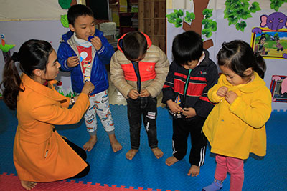
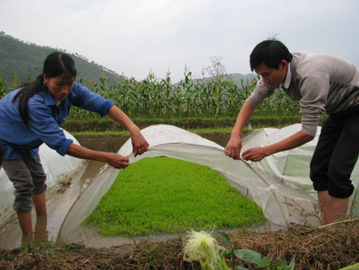
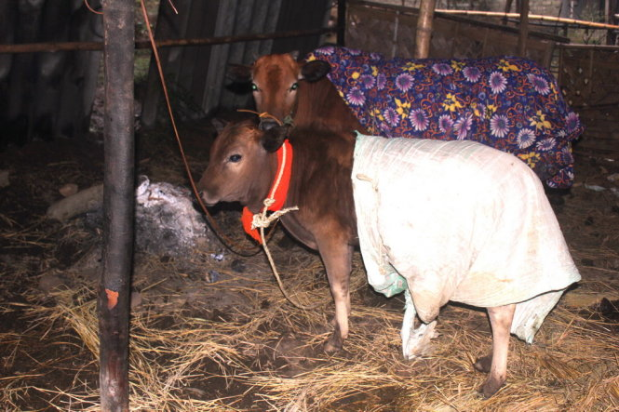
Các cách chống rét

Slide 28
Các cách chống nóng
 | Biện pháp
Người | Bật quạt điện ở nơi thoáng mát. Thường xuyên tắm rửa, mặc quần áo mỏng. Ăn nhiều rau, hoa quả, uống nhiều nước.
Động vật | - Cho vật nuôi uống nhiều nước , dọn chuồng sạch sẽ, thoáng mát .
Thực vật | Tưới nước vào buổi sáng sớm ( chiều tối ), che giàn cho cây .

Slide 29
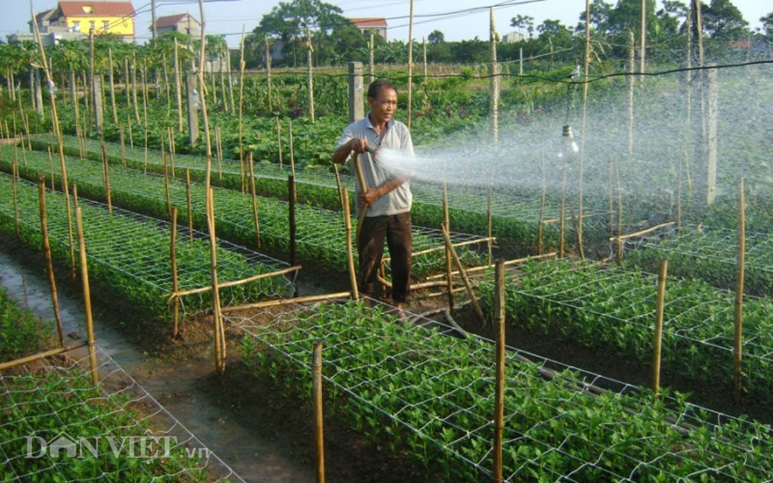
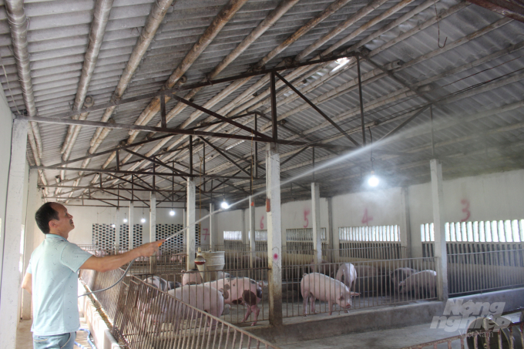
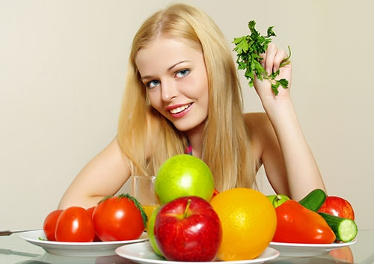
Các cách chống nóng

Slide 30
Dặn
Dò

Slide 31
Dặn Dò
Học thuộc ghi nhớ
Chuẩn bị bài tiếp theo : Ôn tập

